Slide 1
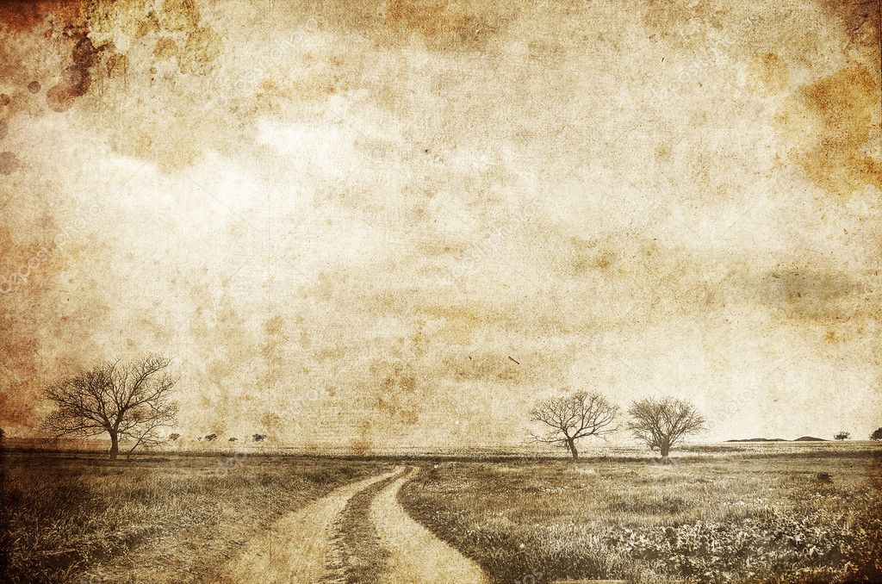
Архивный отдел управление делами Администрации Дмитровского городского округа
Московской области
ЮРИЙ ЕМЕЛЬЯНОВИЧ ДЕРЕВСКИЙ – ЖИТЕЛЬ БЛОКАДНОГО ЛЕНИНГРАДА, УЧАСТНИК ВЕЛИКОЙ ОТЕЧЕСТВЕННОЙ ВОЙНЫ,
ВЕТЕРАН ТРУДА
08.08.1937 г.
Дмитров 2020

Slide 2
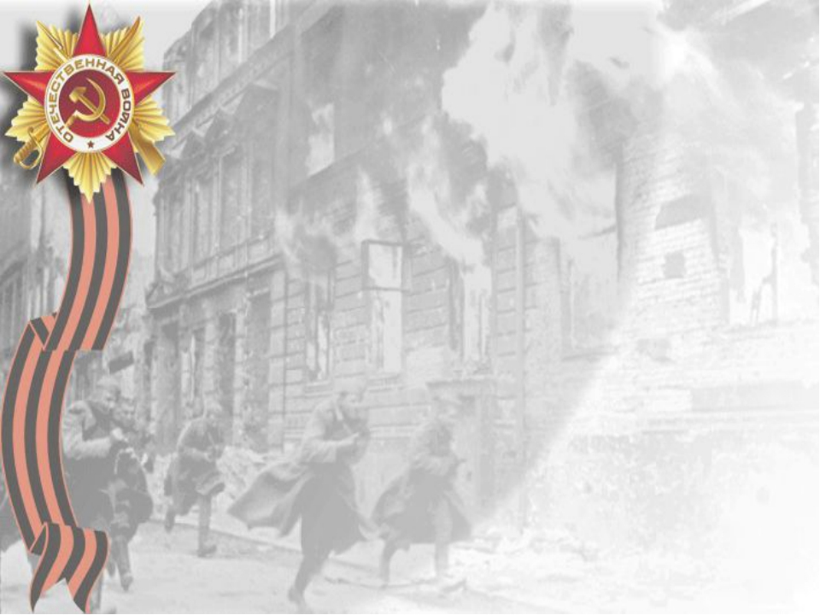
Деревский (Козлов) Юрий (Георгий) Емельянович (Егорович), родился 08.08.1937 года в г. Ленинграде. Был четвертым ребенком в семье. В период блокады Ленинграда, во время эвакуации зимой 1943 года, он потерялся от своей родной матери и сестры и был эвакуирован по Ладожскому озеру.
Когда в Ставрополь привезли эшелон эвакуированных из Ленинграда детей-сирот. Маленького Козлова Георгия Егоровича забрала к себе на воспитание Деревская Александра Авраамовна, всего она усыновила 17 детей блокадного Ленинграда. С тех пор Козлов Георгий Егорович стал Деревским Юрием Емельяновичем.

Slide 3
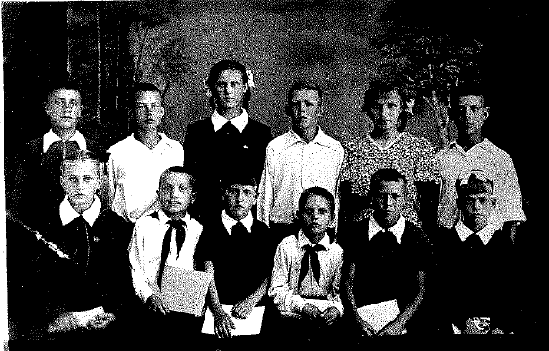
В 1945 году семья Деревских в количестве 25 человек переезжает на Украину в Сумская область, г. Ромны.
Александру Деревскую называют Роменской Мадонной, ведь она единственная в мире женщина, которая воспитала 48 детей-сирот разных национальностей.

Slide 4
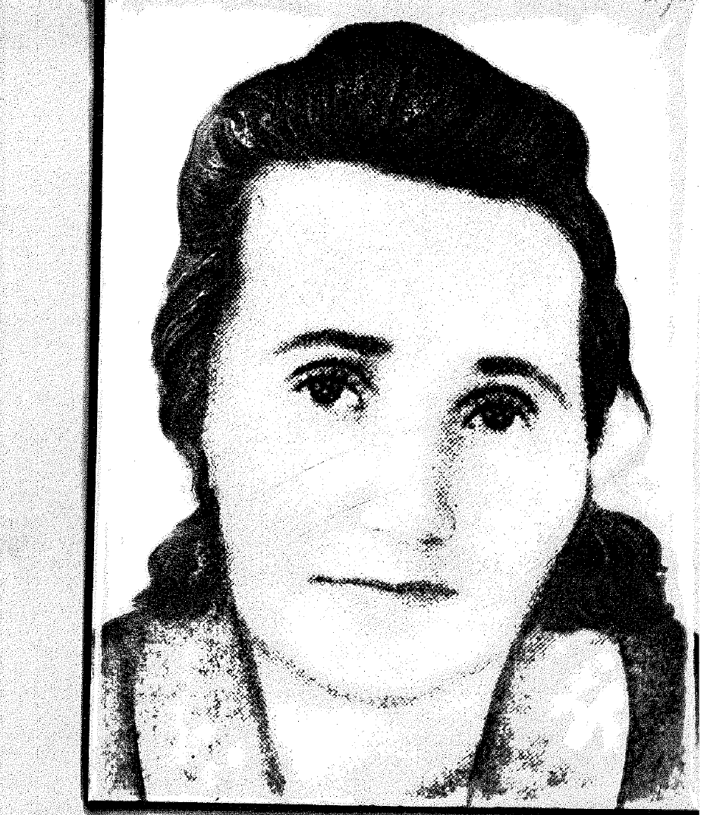
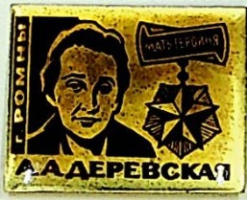
Общественность города Ромны достойно отмечает и хранит память о Матери-героине. Одна из улиц носит её имя. Бывший детский дом реорганизован в школу-интернат имени А.А. Деревской. Ныне здесь учатся и воспитываются дети-сироты и дети из малообеспеченных семей. В школе работает музей Матери-героини Александры Деревской, которому присвоено звание «Народный музей». Об А.А. Деревской написаны книги «Семья Деревских» (автор И.И. Шкаровская) и «Ты наша совесть» (Г.К. Семёнов).
На киевской студии «Укркинохроника» кинорежиссер А. Слесаренко создал документальный фильм о семье Деревских «Роменская мадонна»; Гран-при «Золотой голубь» на 16-м Международном фестивале документальных и короткометражных фильмов в Лейпциге (ГДР, 1973г.). На киностудии имени А. Довженко создан художественный фильм о Деревских «Праздник печеной картошки». Именем А.А. Деревской названа Малая планета №2400, открытая астрофизиками Крымской обсерватории.

Slide 5
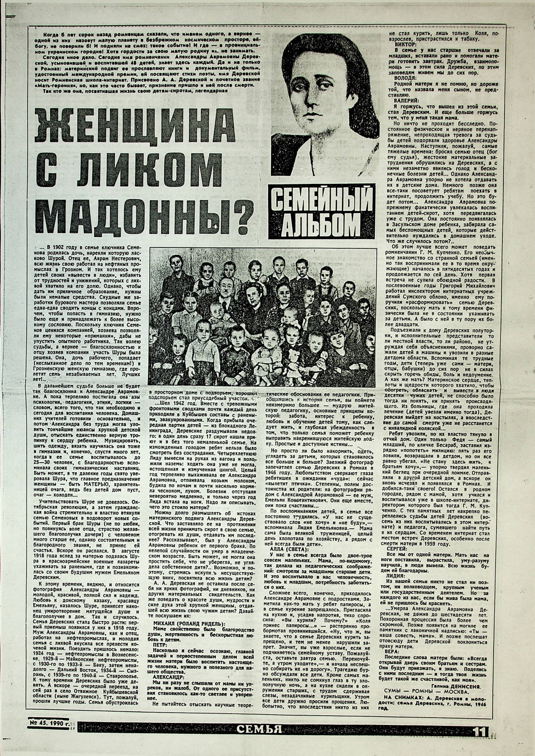

Slide 6
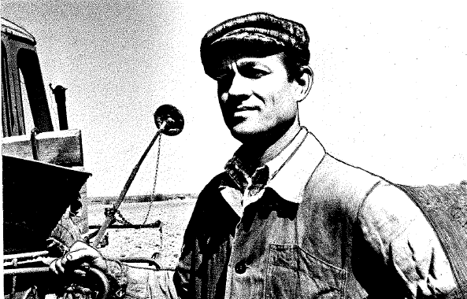
Ю.Е Деревский окончил 7 классов школы в г. Ромны, там же поступил учиться в училище механизации сельского хозяйства. После окончания училища, по комсомольской путевке, поехал на освоение целинных земель. Работал трактористом, затем помощником бригадира тракторной бригады.
С 1959 по 1968 годы работал на строительстве Московской кольцевой автомобильной дороги. С 1968 года работал механизатором в совхозе «Рогачевский» Дмитровского района, где проработал 46 лет.

Slide 7
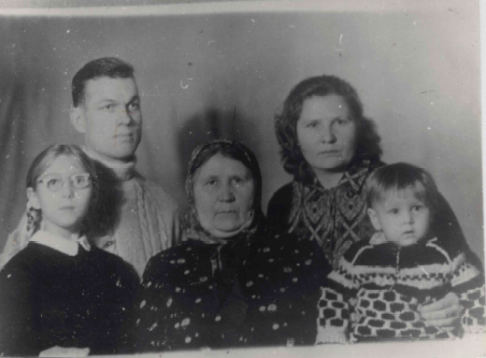
Был женат, имеет двоих детей (сына и дочь).
В 1974 году Ю.Е. Деревский был награжден высокой наградой – Орденом Ленина. Именно в этом году была напечатана статья в газете о Ю.Е. Деревском. Из этой статьи женщина из Ленинграда - Валентина Козлова узнает в ней своего брата - Козлова Георгия Егоровича. В последствие она начинает писать ему письма с просьбой встретиться. Ю.Е. Деревский на встречу согласился спустя несколько лет. И только после того, как показали фотографию его родного отца, точь-в-точь копию Ю.Е. Деревского, он признал свою родную сестру. Вот так неожиданно, спустя много лет, брат и сестра нашли друг друга.

Slide 8
Юрий Емельянович Деревский награжден:
- орденами:
«Знак Почета»;
орденом Ленина
- медалями:
«Ветеран труда»;
«За освоение целинных земель»;
«За достигнутые успехи в развитии народного хозяйства СССР»;
«В честь 65-летия полного освобождения Ленинграда от фашистской блокады»;
«65 лет победы в Великой отечественной войне 1941-1945 гг.»;
«В память 850 – летия Москвы»;
«50 лет космонавтике»
- знаками:
«Жителю блокадного Ленинграда»;
«В честь 70-летия полного освобождения Ленинграда от фашистской блокады».

Slide 9
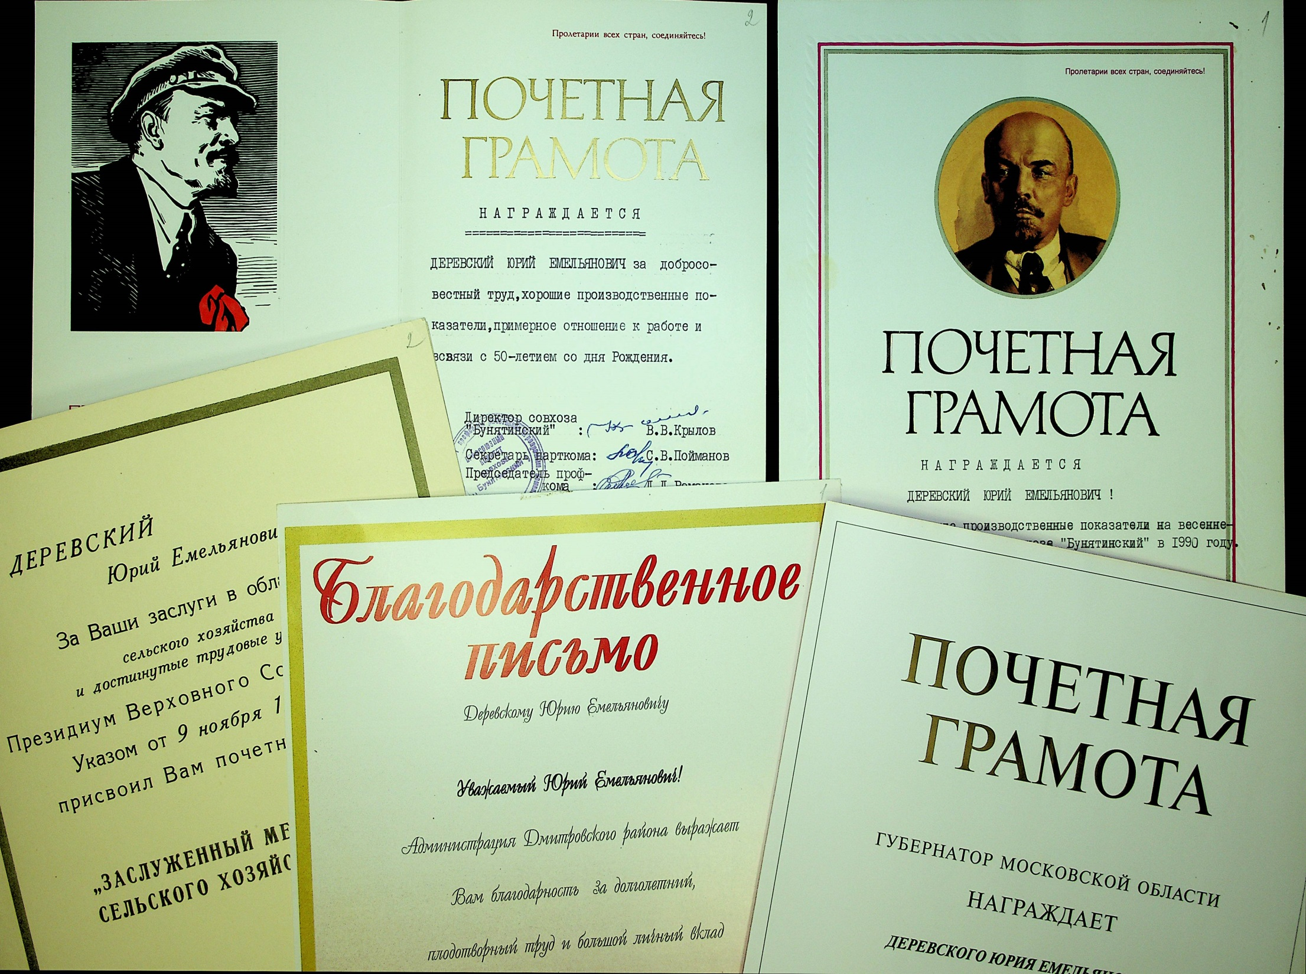

Slide 10
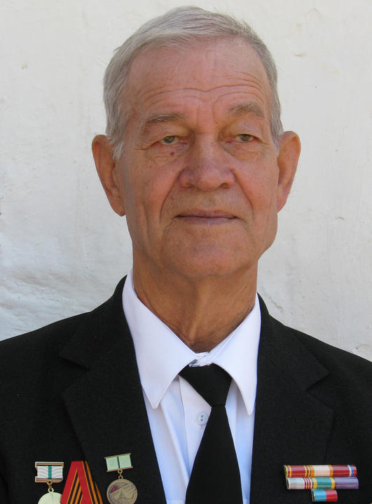
Документы личного происхождения передал в архивный отдел Администрации г. Дмитрова лично Ю.Е. Деревский.
Материалы для виртуальной выставки взяты из фонда № 278 личного происхождения жителя блокадного Ленинграда, участника Великой Отечественной войны, Ветерана труда Деревского Юрия Емельяновича.

Slide 11
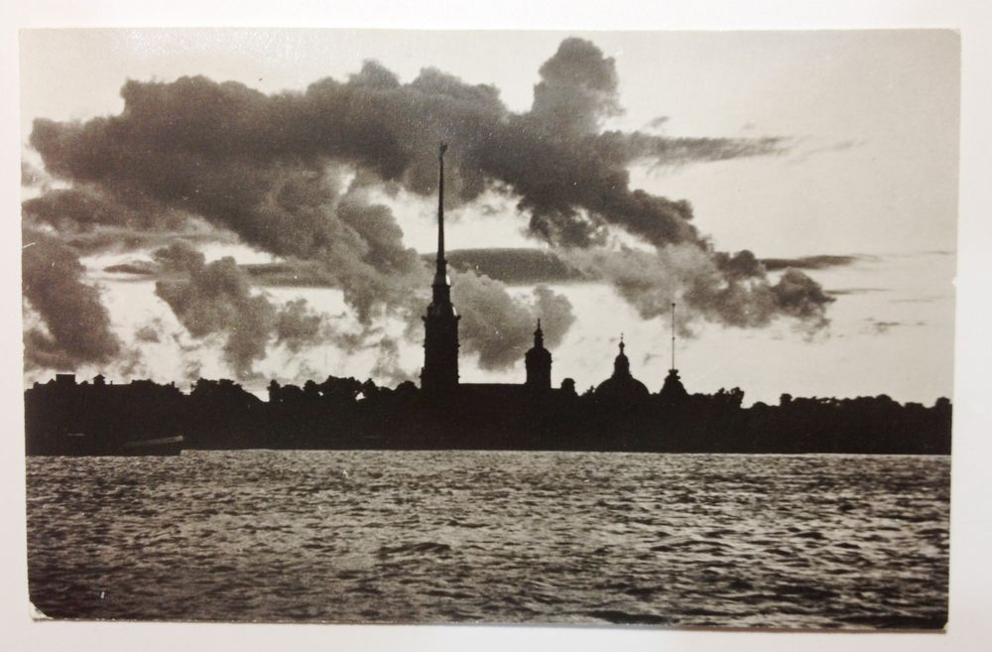
8 сентября 1941-27 января 1944

